Slide 1

Aldehídos
Aldehídos

Slide 2

Estructura de los aldehídos
En los aldehídos, el grupo carbonilo se encuentra en uno de los extremos de la cadena, lo cual le permite mantener unido directamente un átomo de hidrogeno (H-C₌O).
O
-C- GRUPO CARBONILO
O O
R-C-H o Ar-C-H ALDEHIDOS

Slide 3
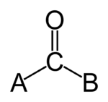
Grupo carbonilo
En la química orgánica, un grupo carbonilo es un grupo funcional que consiste en un átomo de carbono con un doble enlace a un átomo de oxígeno. La palabra carbonilo puede referirse también al monóxido de carbono como ligando en un complejo inorgánico u organometálico (e.g. níquel carbonilo); en este caso, el carbono tiene un doble enlace con el oxígeno.
Un grupo carbonilo caracteriza los tipos siguientes de compuestos (-CO quiere decir un grupo carbonilo): ejemplos:

Slide 4








Compuesto | Estructura | Fórmula
Aldehído |  | RCHO
Cetona |  | RCOR'
Ácido carboxílico |  | RCOOH
Éster |  | RCOOR'
Amida |  | RCONR'R"
Enona |  | RCOC(R')=CR"R"'
Cloruro de ácido |  | RCOCl
Anhídrido |  | (RCO)₂O

Slide 5


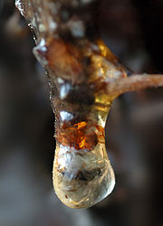
USOS
Los usos principales de los aldehídos son:
La fabricación de resinas
Plásticos
Solventes
Pinturas
Perfumes
Esencias
Los aldehídos están presentes en numerosos productos naturales y grandes variedades de ellos son de la propia vida cotidiana. La glucosa por ejemplo existe en una forma abierta que presenta un grupo aldehído. El acetaldehído formado como intermedio en la metabolización se cree responsable en gran medida de los síntomas de la resaca tras la ingesta de bebidas alcohólicas.

